Slide 1

第十三章 正则表达式
老师：李挺

Slide 2


正则表达式
01
正则表达式的定义
Regular expression简称RE
正则表达式是对字符串操作的一种逻辑公式，就是用事先定义好的一些特定字符、及这些特定字符的组合，组成一个“规则字符串”，实现对字符串的一种过滤。
爬虫爬取网页的目的在于获取网页上的信息。网页上的信息太多无关字符，需要使用简便方法来提取。
正则的优点
1、灵活性、逻辑性和功能性非常强
2、可以用简单的方式快速实现字符串的控制
3、在多种编程语言中都有相同使用
正则的库re
re库是python自带的库。无需安装
import re

Slide 3
re库匹配
02
match()
尝试从字符串的起始位置匹配一个模式，如果不是起始位置匹配成功的话，match()就返回none，如果匹配，就返回匹配成功的结果；
在匹配时，search ()方法会依次扫描字符串，直到找到第一个符合规则的字符串，然后返回匹配内容，如果搜索完了还没有找到，就返回 None。
search()
findall()
搜索整个字符串，然后返回匹配正则表达式的所有内容 。
sub()
修改文本，与replace相似；例如：想要把一串文本中的所有数字都去掉
compile()
将正则字符串编译成正则表达式对象，以便在后面的匹配中复用

Slide 6


requests.get(url, params=None, **kwargs)
url: 获取指定页面的链接
params：url中的额外参数，字典或字节流格式，可选的
**kwargs：12个控制访问的参数，可选的
返回的Response信息包含服务器返回的信息和Requests信息
构造一个向服务器请求资源的Request对象
由request库自动生成请求
请可打开pycharm观察源代码封装
requests.get(url)
返回一个包含服务器资源的Response对象
服务器接收到请求，会将对应资源发送给客户端

Slide 7
Response对象的信息
属性 | 说明
r.status_code | HTTP请求的返回状态，200表示连接成功
r.text | HTTP响应内容的字符串形式，即url对应的页面内容
r.encoding | 从HTTP header中猜测的相应内容编码方式
r.apparent_encoding | 从内容中分析出的相应内容编码方式(备选编码方式)
r.content | HTTP相应内容的二进制形式
200表示连接成功，
404代表客户端在浏览网页时,服务器无法正常提供信息,或是服务器无法回应且不知原因
HTTP header

Slide 8
添加额外信息
http://httpbin.org/get
该网站会判断如果客户端发起的是GET请求的话，它返回相应的请求信息。
例如：
现在想添加两个额外信息，其中 name 是 zhangsan, sex 是 man
r = requests.get('http://httpbin.org/get?name=zhangsan&sex=man')
info ={'name':'zhangsan','sex':'man'}
r = requests.get('http://httpbin.org/get',params=info)
求的链接自动被构造成
百度和360搜索如何自动的实现搜索关键词？
百度和360搜索为搜索关键词提供了接口
百度搜索接口： https://www.baidu.com/s?wd=关键词
360搜索接口： https://www.so.com/s?q=关键词

Slide 9
URL格式
http://host[path]
host:合法的Internet主机域名或IP地址
path：请求资源的路径，指主机服务器对应的地址
例如： https://www.zhihu.com/
https://www.zhihu.com/creator/featured-question/knowledge-plan
HTTP 的全称是 Hyper Text Transfer Protocol ,中文名叫作超文本传输协议
HTTPS 的全称是 Hyper Text Transfer Protocol over Secure Socket Layer ，是以安全为目标的 HTTP
通道，简单讲是 HTTP 的安全版， 即 HTTP 下加入 SSL 层 ，简称为 HTTPS 。
控制范围字headers
修改请求头headers内容

Slide 10

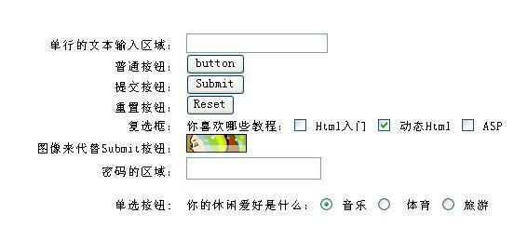
状态码：百度百科状态码即可；
表单信息
POST请求
向服务器传送数据
data：提交字符信息
form：提交表单信息
files：文件上传

Slide 11
高级部分
http的一个特点无状态：
http协议对事务处理是没有记忆功能的。当我们向服务器发送请求后，服务器解析此请求，然后返回对应的响应，服务器负责完成这个过程，而且这个过程是完全独立的，服务器不会记录前后状态的变化，也就是缺少状态记录。 例如密码登录无法实现。用于保持 HTTP 连接状态的技术就出现了，它们分别是会话和 Cookies
会话在服务端，也就是网站的服务器，用来保存用户的会话信息； Cookies在客户端，也可以理解为浏览器端，有了Cookies ，浏览器在下次访问网页时会自动附带上它发送给服务器，服务器通过识别 Cookies 并鉴定出是哪个用户，然后再判断用户是否是登录状态，然后返回对应的响应 。我们可以理解为 Cookies 里面保存了登录的凭证，有了它，只需要在下次请求携带 Cookies 发送请求而不必重新输入用户名、密码等信息重新登录了 。
Cookies
会话
www.zhihu.com
Set-Cookie
会话和 Cookies
cookies：
Cookies 指某些网站为了辨别用户身份 、 进行会话跟踪而存储在用户本地终端上的数据 。

Slide 12
高级部分--会话维持
利用 get()或 post()每一次请求都是独立的，相当于每次发出请求类似打开一个新的浏览器访问，而不是浏览器中的选项卡中访问。
如何实现下一次访问与上一次访问是相互关联的？
两次请求时设置一样的 cookies
维持同一个会话
相当于打开一个新的浏览器选项卡而不是新开一个浏览器
如何创建会话维持？
requests.session()
利用 Session ，可以做到模拟同一个会话而不用担心Cookies 的问题。 它通常用于模拟登录成功之后再进行下一步的操作 。

Slide 13
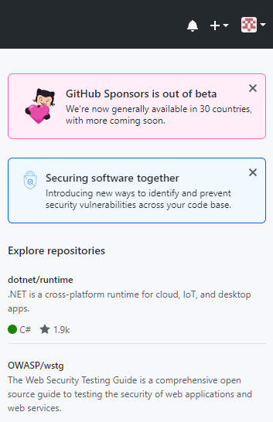
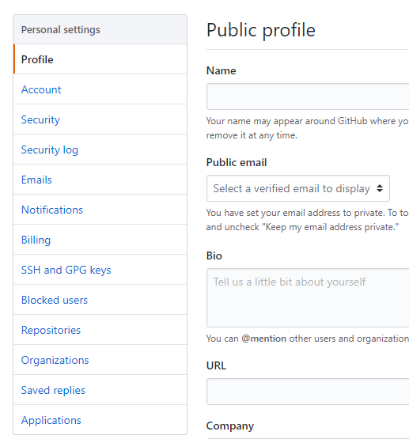
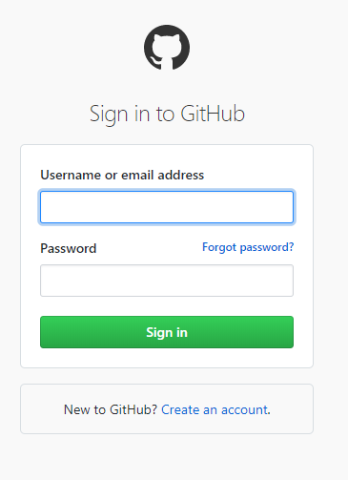
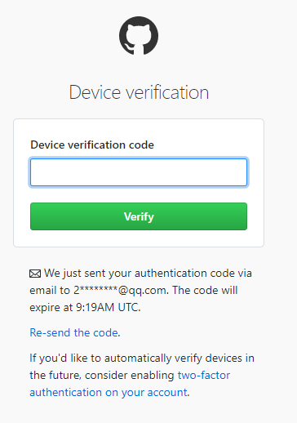
项目实现—模拟登录爬取github网页
https://github.com/sessions/verified-device
输入账号信息
可能出现邮箱验证
进入个人主页
获取当前账户的设置
https://github.com/login
https://github.com/session
https://github.com/settings/profile

Slide 14

使用代理服务器
对于某些网站，在测试的时候请求几次 ， 能正常获取内容。 但是一旦开始大规模爬取，对于大规模且频繁的请求，网站可能会弹出验证码，或者跳转到登录认证页面 ， 更甚者可能会直接封禁客户端的 IP ，导致一定时间段内无法访问 。
代理服务器作为一种既是服务器又是客户机的中间程序,主要用于转发客户系统的网络访问请求。
作用
例如：1、黑客利于代理服务器攻击某一个网站
2、利用多个代理服务器抢票

